Slide 1
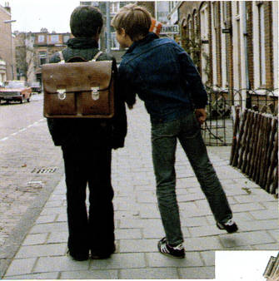
J: Waar ga je heen?
O: Naar huis.
J: Moet je die kant op?
O: Ja, Ik moet die kant op.
J: Ik ook

Slide 2
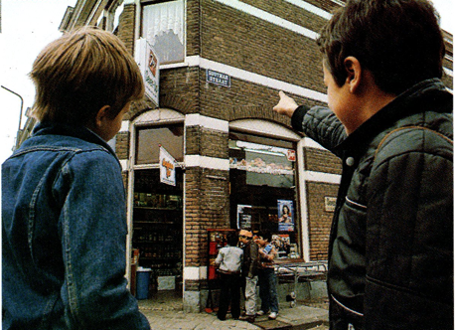
J: In welke straat woon je?
O: Ik woon hier, in de Houtmanstraat. En jij?
J: In de Oeverstraat.

Slide 3
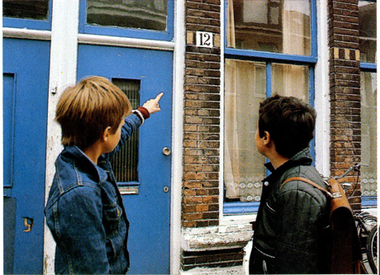
J: Woon je hier, op nummer twaalf?
O: Ja, Ik woon hier. Op welk nummer woon jij ?
J: Ik woon op nummer achttien.

Slide 4
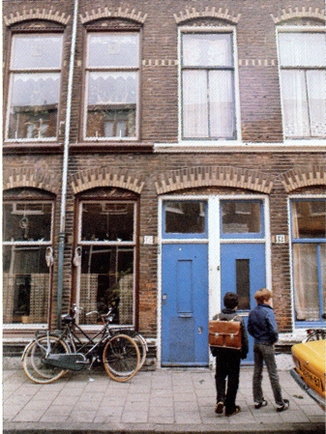
J: Woon je boven of beneden?
O: Ik woon boven. En jij?
J: Ik ook. Is het een groot huis?
O: Ja hoor.

Slide 5
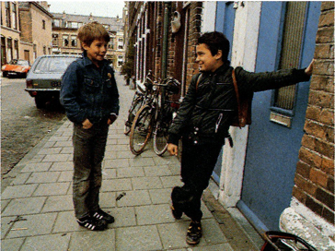
J: Kom straks spelen?
O: Waar?
J: Nou, gewoon hier buiten.

Slide 6
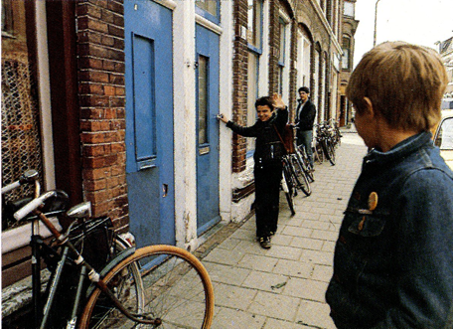
O: Dat is goed. Tot straks, dag.
J: Dag.

